Slide 1

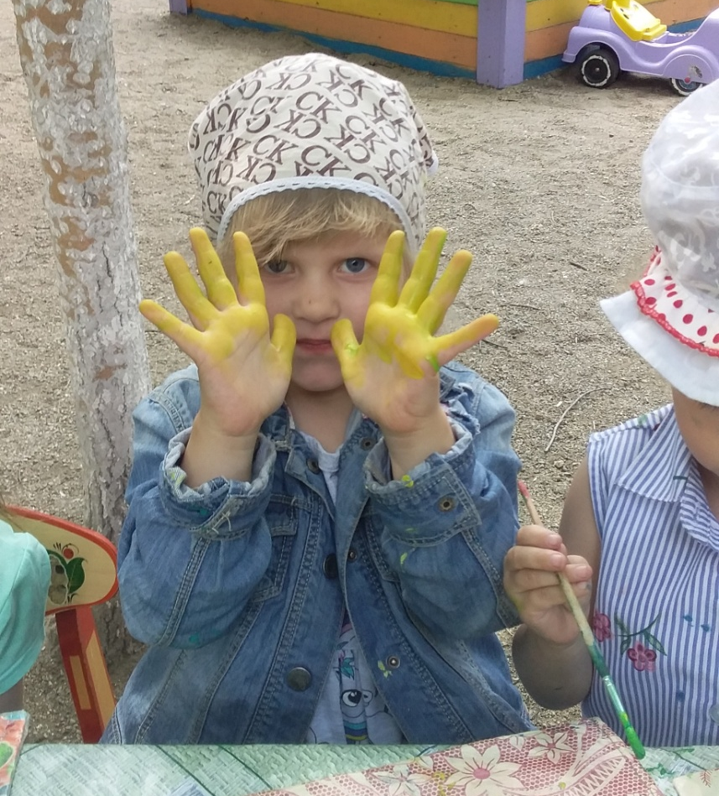
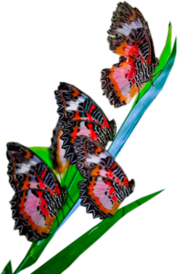
Проект
«Лето - это маленькая жизнь»
2- ая младшая группа
Подготовила :
Воспитатель Дегтярёва О.Т

Slide 2

Актуальность: Лето – прекрасная и удивительная пора! Сколько радости приносят малышу игры с песком и водой, солнечные ванны, хождение босиком по траве, обливание водой. Очень важно, чтобы жизнь детей в этот период была содержательной и интересной. Дети младшей возрастной группы только начинают изучать окружающий нас мир.
Тип проекта: исследовательский, творческий.
Участники проекта: дети 2 младшей группы, родители, воспитатели
Продолжительность проекта: 2 недели.( июль 2019г)
Задачи:
• Учить детей отмечать летние изменения в природ;
• Формировать у детей умения слушать и понимать художественное слово;
• Развивать наблюдательность, творческое воображение, представления об окружающем мире, произвольную память и внимание;
• привлекать детей к совместной театрализованной деятельности;
• развивать речь, воображение и мышление;

Slide 3
•
Овладение детьми нетрадиционными техниками ИЗО деятельности,
•Развитие потребности к созданию нового, необычного продукта творческой деятельности, а также развитие эстетической оценки и стремления к творческой самореализации.
Этапы реализации.
1 этап: анализ литературы и оснащение материально-технической базы.
составление перспективного плана работы.
2 этап: выполнение плана и текущая оценка результата,
3 этап: Подведение итогов

Slide 4
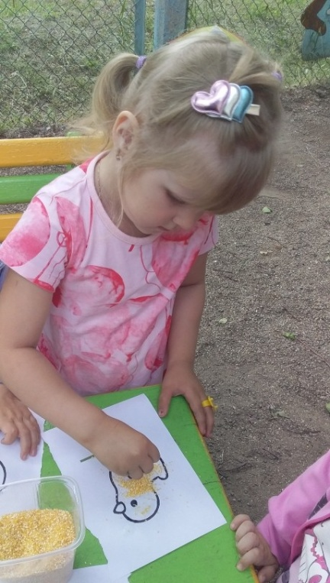
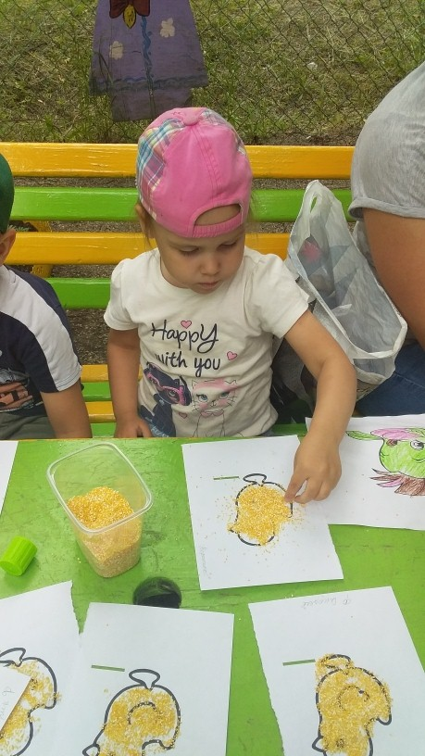

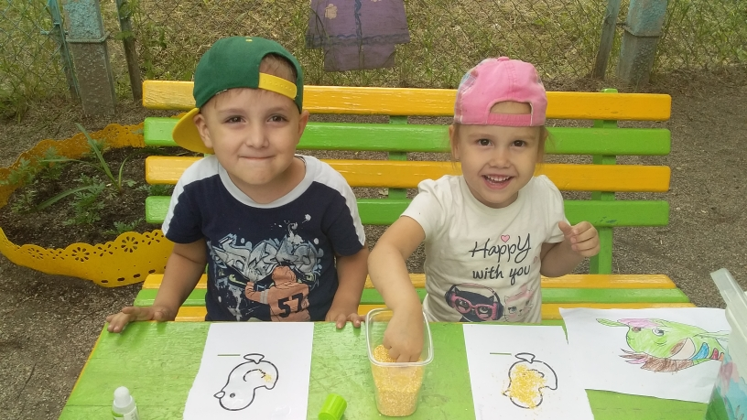
Реализация проекта:
1.Апликация крупами
Задачи: развивать активность и любознательность детей младшего дошкольного возраста в процессе познавательной деятельности. Способствовать созданию эмоционального настроения во время работы, доверительных отношений между взрослыми и детьми, умение работать в коллективе и индивидуально.

Slide 5
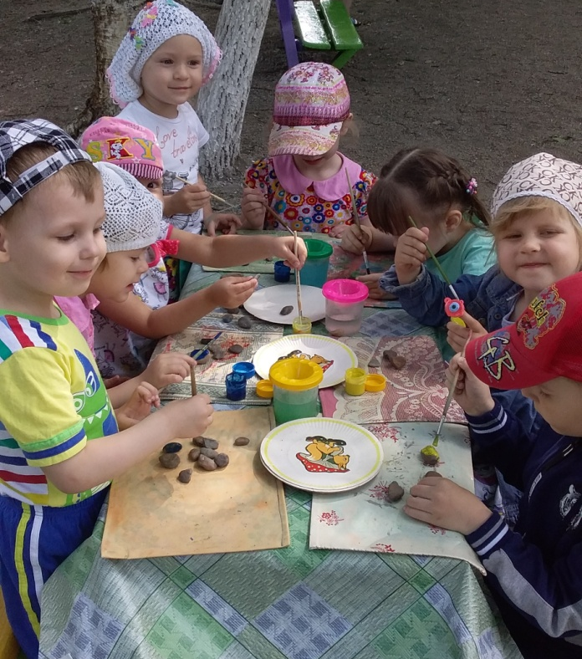
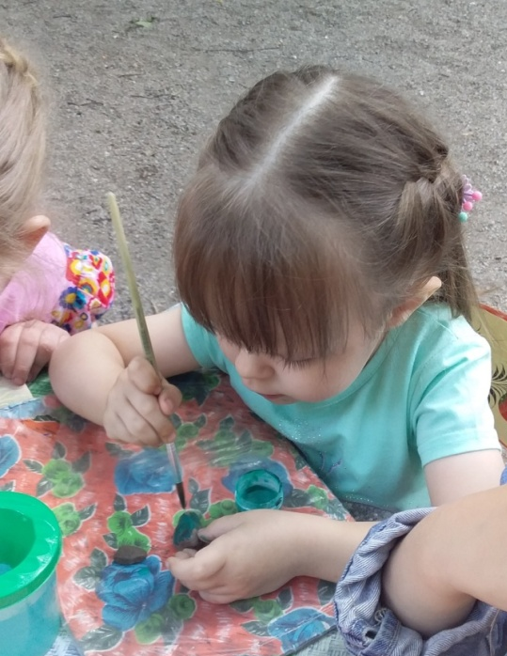
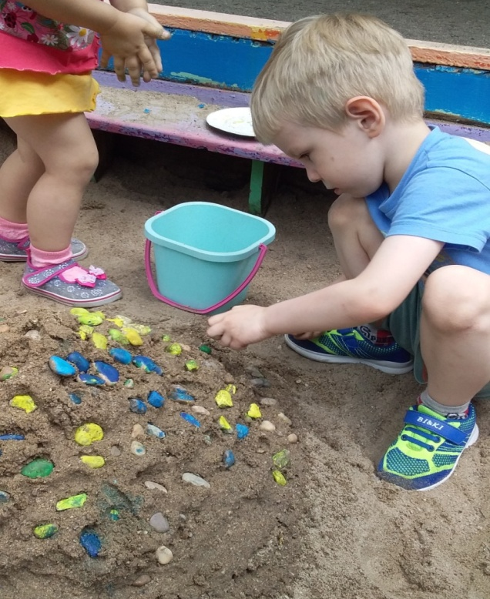
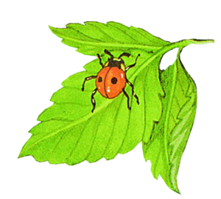
2. « Разноцветные камешки»
Задачи: Познакомить детей с новым видом не традтиционной техники рисования. Развивать воображение , Развитие познавательных процессов (воображение, зрительная память, непроизвольное внимание, мелкую моторику).

Slide 6
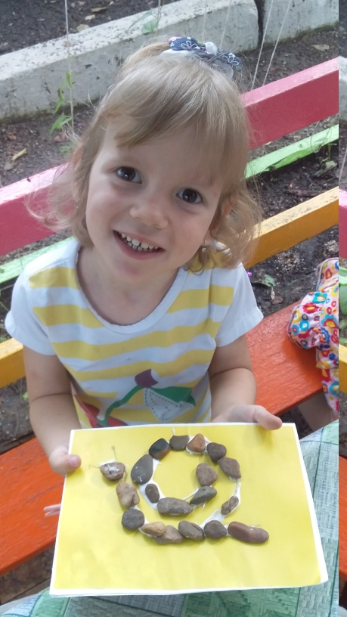
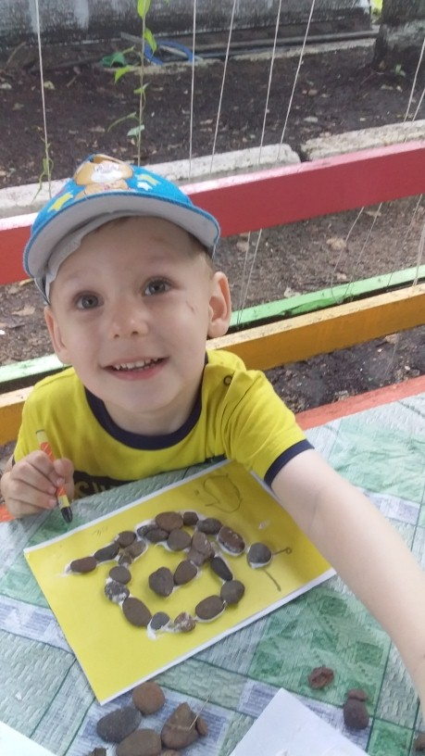

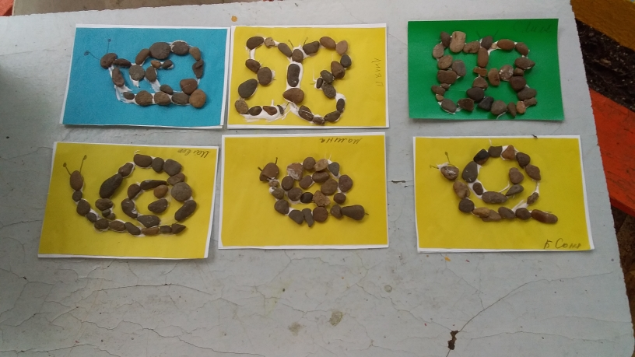
3.Апликация из камней.
Цель: Расширение творческих способностей обучающихся посредством знакомства с одним из видов декоративно – прикладного творчества и приобретение практических навыков изготовления аппликации из камня.

Slide 7
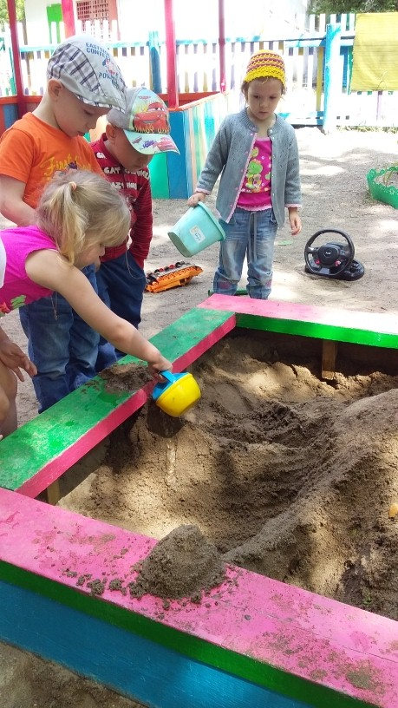
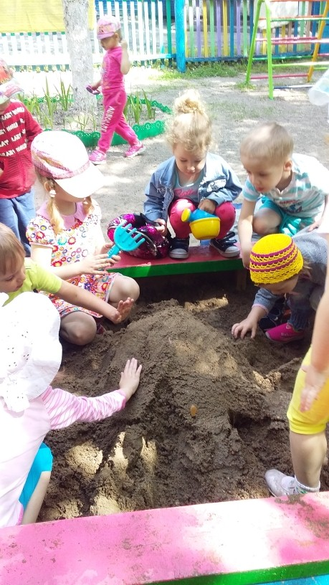
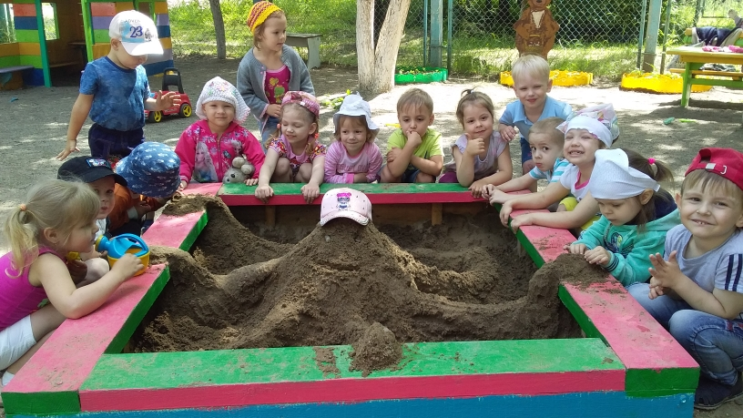
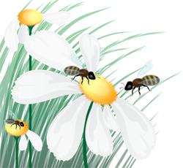
4. Песочные фантазии . «Осьминог»
Цель: Удовлетворить потребности детей к действиям с природным материалом – к экспериментированию с песком. Знакомить детей со свойствами песка (сухой – влажный, сыпется – лепится). Способствовать развитию познавательной активности, любознательности, стремления к самостоятельному познанию и размышлению. Обогащать чувственный опыт ребёнка, развивать мелкую моторику рук.

Slide 8
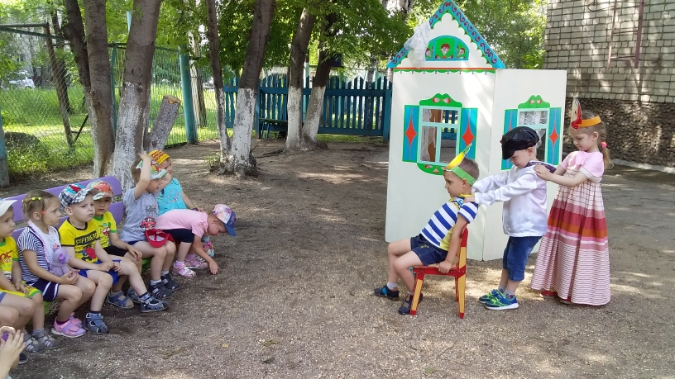
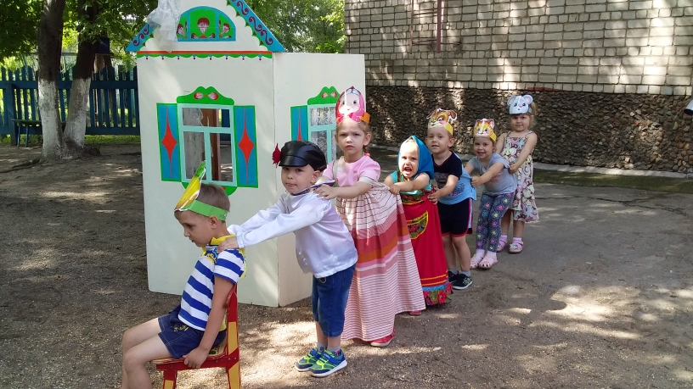
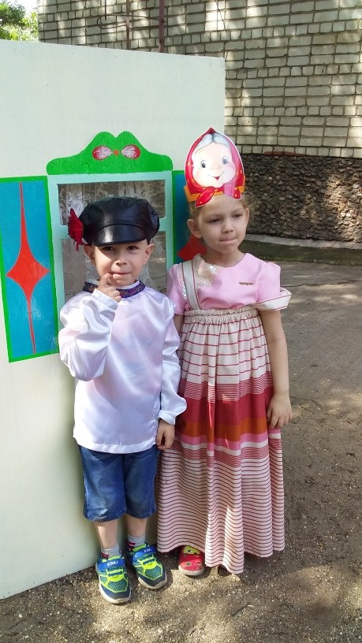

5. Театрализованная деятельность на прогулке. Постановка сказки « Репка»
Цель: привлекать детей к совместной театрализованной деятельности; формировать представление о различных видах театра; развивать речь, воображение и мышление; помогать робким и застенчивым детям включаться в театрализованную игру.

Slide 9
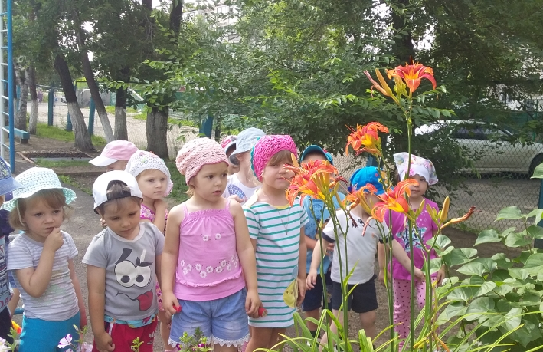
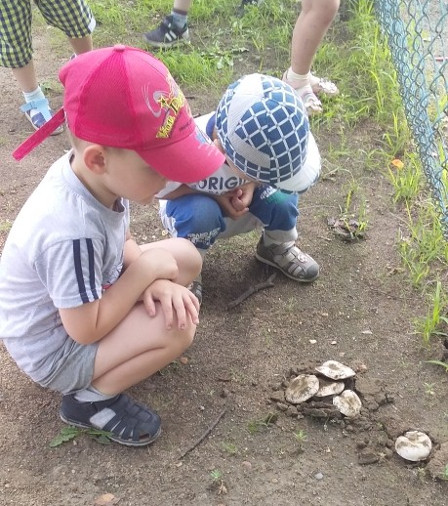
6. Прогулка по территории детского сада
Цель: Демонстрация красоты и совершенства всего, что создано природой. Продолжать знакомить с признаками лета. Познакомить детей с видами растений, произростающих на территории детского сада. Развивать у детей умение ориентироваться на участке. дать детям представление о растениях на огороде , учить заботиться о растениях; Вызвать у детей эмоции от увиденного. Тренировка опорно-двигательного аппарата за счёт физических нагрузок (бега, прыжков, махов ногами-руками и т. д.), оздоровление дыхательной системы организма.

Slide 10
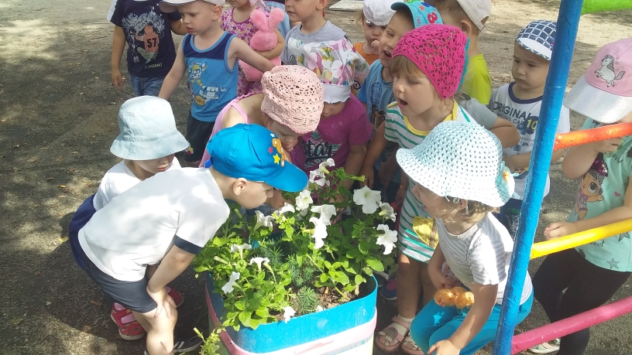


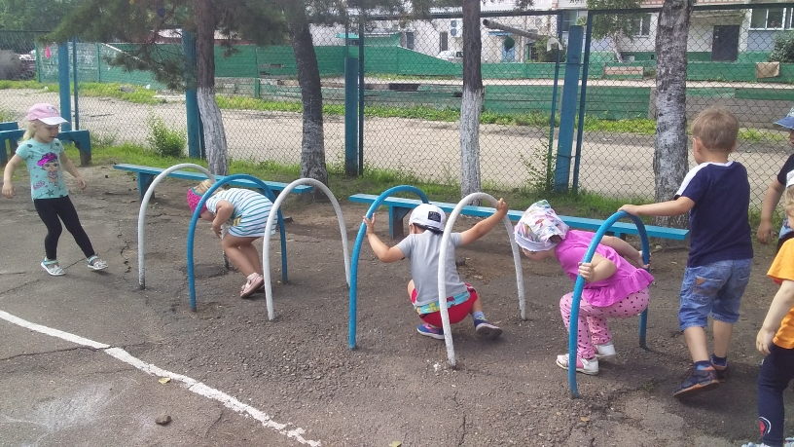
Работа с родителями:
• Консультации: «Ребенок и природа (основы безопасности детей дошкольного возраста)», «Природа – источник огромного количества открытий и находок, источник счастья и труда (что можно делать летом)».

